Slide 1

Modularidad y Funciones

Slide 2

Modularidad y Funciones
Definición Modularidad:
Propiedad que permite subdividir una aplicación en partes más pequeñas (llamadas módulos), cada una de las cuales debe ser tan independiente como sea posible de la aplicación en sí y de las restantes partes.
La unión de todas las partes es lo que forma la aplicación.

Slide 3

Modularidad y Funciones
¿Cómo dividir?
Debemos detectar los elementos que se repiten en nuestro código y que podamos agrupar como una funcionalidad completa.
Esto provoca que nuestro programa se comporte de forma más homogénea y que trate de la misma forma situaciones iguales (no repetir código).

Slide 4

Modularidad y Funciones
Ventajas
Cada "trozo de programa" independiente será más fácil de programar, al realizar una función breve y concreta.
El "programa principal" será más fácil de leer, porque no necesitará contener todos los detalles de cómo se hace cada cosa.
Evitaremos mucho código repetitivo.
División del trabajo.

Slide 5

Modularidad y Funciones
Declaración de funciones
Para declarar una función:
public static void <nombre> (void)
private static void <nombre> (void)
Public o private indican el ámbito de actuación de la función.
Static, por provocar una ejecución diferenciada de otras ejecuciones de dicha función.
Los void, son elementos nulos que iremos explicando.

Slide 6
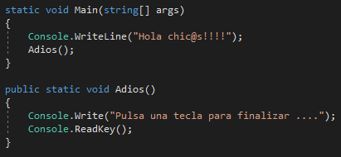

Modularidad y Funciones
Mi primer ejemplo.
En los programas siempre estamos repitiendo una misma fórmula de despedida del programa.
Esta fórmula es:
Console.Write("Pulsa una tecla para finalizar ...");
Console.ReadKey();
Coloquemos esto en una función.

Slide 7
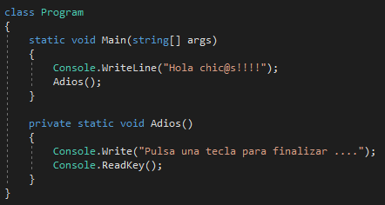
Modularidad y Funciones
Funciones dentro de la misma clase.
Si colocamos el identificar de ámbito private, indicamos que esta función sólo puede ser llamada desde la misma clase.

Slide 8
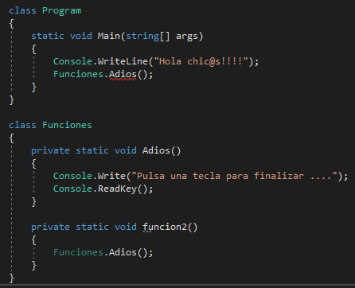
Modularidad y Funciones
Definamos una clase para las funciones.
Vamos a pasar a definir una clase para albergar varias funciones de nuestro programa.
Sobre el mismo namespace, generamos una clase que se denomine Funciones.

Slide 9
Modularidad y Funciones
Definamos una clase para las funciones.
Como son funciones private, vamos a poder acceder desde funciones dentro de la misma clase, pero no para código definido en otras clases.

Slide 10
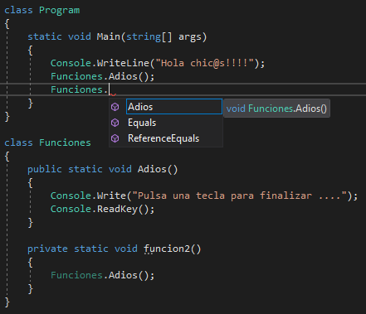
Modularidad y Funciones
Definamos una clase para las funciones.
Cuando pasamos la función a public, vemos como ya podemos hacer uso.
En nuestro ejemplo, vemos que al teclear Funciones. aparecen las funciones incluidas en la clase Funciones que son public.

Slide 11
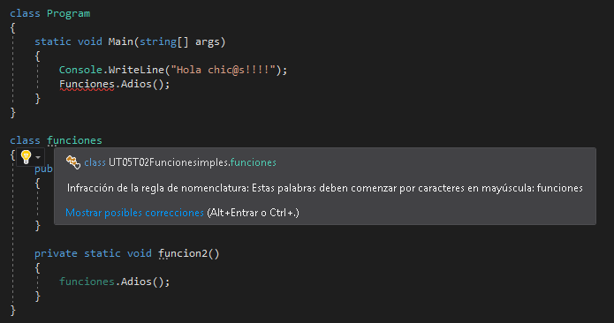
Modularidad y Funciones
Nomenclatura de funciones.
En C# sugiere que los nombres de funciones comiencen por una letra mayúscula, así como los nombres de clases y de namespace.

Slide 12
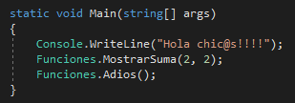



Modularidad y Funciones
Paso de parámetros.
Llamamos paso de parámetros a suministrar valores a una función que logren cambiar su comportamiento.
Estos valores se envían desde donde se usa la función.

Slide 13
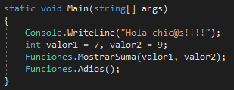


Modularidad y Funciones
Paso de parámetros.
A la hora de trasladar información a las funciones, lo podemos hacer no sólo mediante el uso de datos directos, sino de contenidos de variables.

Slide 14
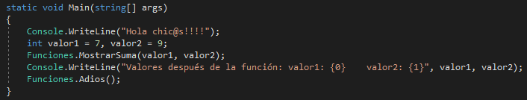
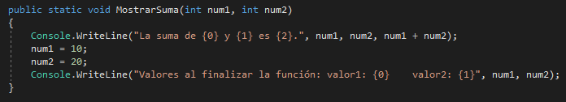

Modularidad y Funciones
Paso de parámetros por valor.
Si modificamos los valores de las variables en la función, como estamos realizando el traspaso, esos valores no varían en el código que lo llama.
Mejor lo vemos en un ejemplo.

Slide 15
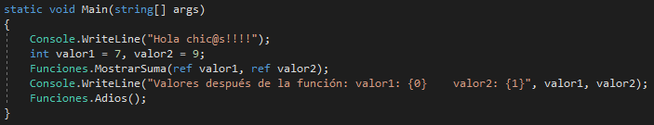
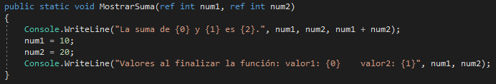

Modularidad y Funciones
Paso de parámetros por variable (referencia).
Si queremos que los valores de las variables que pasamos cambien en la función correspondiente, podemos pasar lo valores por referencia, lo que implica el utilizar la misma zona de memoria, por lo que los cambios sí afectan.

Slide 16
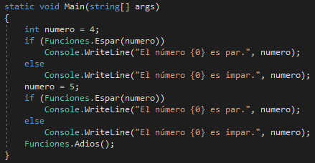
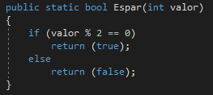

Modularidad y Funciones
Devolver valores.
En muchos casos, en lugar de querer cambiar un valor del programa, queremos que nos devuelva un resultado que podamos necesitar o tratar.
Veamos un claro ejemplo.

Slide 17
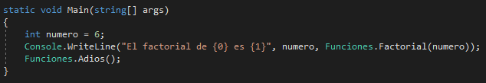
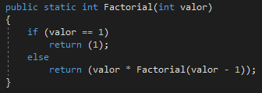

Modularidad y Funciones
Recursividad.
Son un tipo de funciones en las que, las reiteradas llamadas a su ejecución, conllevan la resolución del problema.
El if sería el caso base y el else sería el caso general

Slide 18
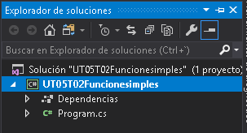
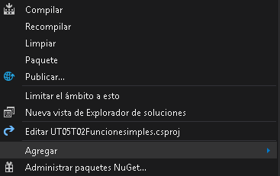

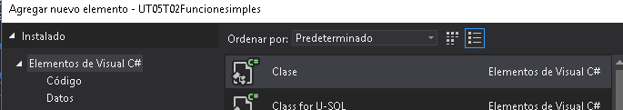

Modularidad y Funciones
Añadir ficheros de código a nuestro proyecto.
Podemos colocar las funciones en una clase que depositemos en un fichero que incluyamos a nuestro proyecto.

Slide 19
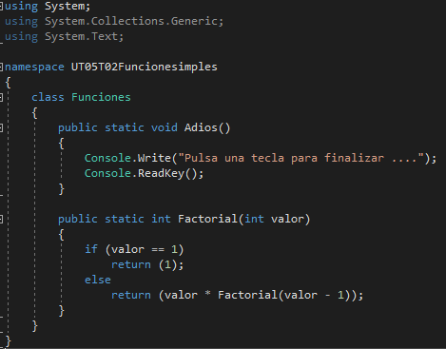
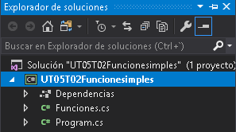
Modularidad y Funciones
Añadir ficheros de código a nuestro proyecto.
Podemos colocar las funciones en una clase que depositemos en un fichero que incluyamos a nuestro proyecto.

Slide 20
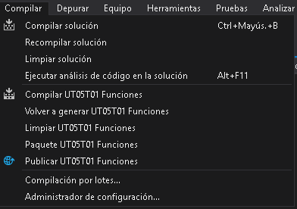
Tipo de proyectos
Tipo de proyecto.
Hasta ahora hemos utilizado proyectos de .NET Core para realizar nuestro programas.
Este tipo de proyecto es mediante Lenguaje Compilado.
Cada vez que se ejecuta el código, se elabora una solución completa.

Slide 21
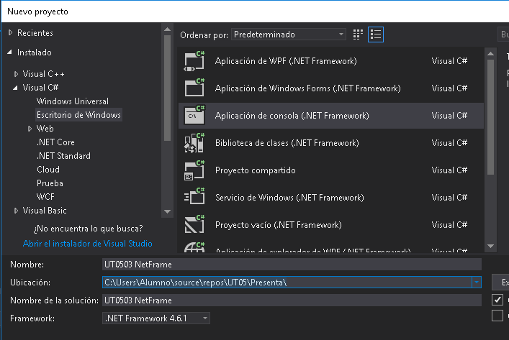
Tipo de proyectos
Tipo de proyecto.
Ahora pasaremos a proyectos .NET Framework, que son proyectos interpretados. Cada línea se compila en tiempo de ejecución cuando se necesite.

Slide 22
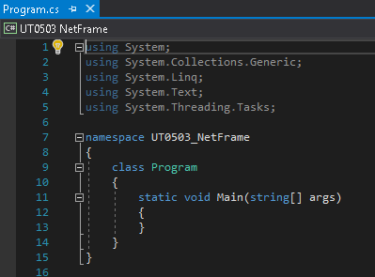
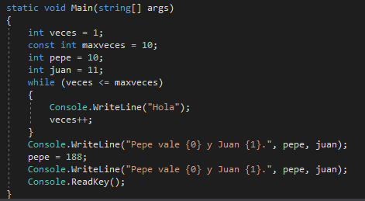
Tipo de proyectos
Tipo de proyecto.
Generamos el nuevo proyecto e incluimos el código de alguno de los ejemplos realizados. Todo lo realizado hasta este momento es compatible con este proyecto.

Slide 23
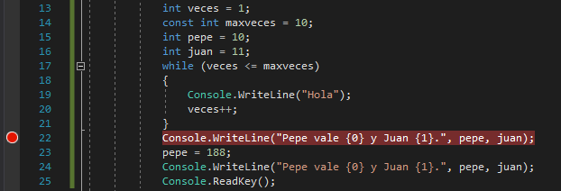



Tipo de proyectos
Tipo de proyecto.
La principal diferencia estriba en que podemos modificar el código estando en tiempo de ejecución, y estos cambios afectaran a la misma.

